Slide 1

الصبغ المقاوم للأحماض Acid Fast stain
Ziehl & Neelsen ))
- بكتيريا Mycobacterium tuberculosis التي تسبب مرض السل ذات خواص طبيعية او كيميائية يصعب صبغها بالطرق العادية
- اذا تعرض الغشاء للحرارة خلال الصبغ لمدة طويلة نسبيا فانة يصعب ازالة الصبغة حتى لو غسلت بالكحول المحمض بـHcl فتعرف بانها مقاومة للاحماض Acid fast وبالتالي تحتفظ بصبغة كربول الفوكسين وتظهر الخلايا حمراء اللون
- البكتيريا الغير مقاومة للاحماض Non-acid fast تزال منها الصبغة خلال الغسيل بالكحول المحمض وتتلون بالصبغة العكسية ( مثل ازرق الميثيلين)
- الطريقة المستخدمة للصبغ Ziehl & Neelsen

Slide 2
طريقة العمل
يحضر غشاء من المزرعة البكتيرية الحديثة ثم يثبت
يغمر الغشاء بصبغة كربول الفوكسين ويسخن السطح السفلي للشريحة حتى يتصاعد منها البخار ( دون غليان الصبغة) لمدة من 3-5 دقائق ( عدم جفاف الصبغة)
تغسل الشريحة تحت تيار ماء خفيف
يضاف الكحول المحمض على الغشاء نقطة فنقطة تدريجيا مع امالة الشريحة حتى تسقط القطرات عديمة اللون لمدة دقيقة
يغسل الغشاء تحت تيار ماء خفيف
يصبغ الغشاء بصبغة ازرق الميثلين لمدة نصف دقيقة
يغسل الغشاء تحت تيار ماء خفيف
تجفف الشريحة ثم تفحص تحت المجهر

Slide 3

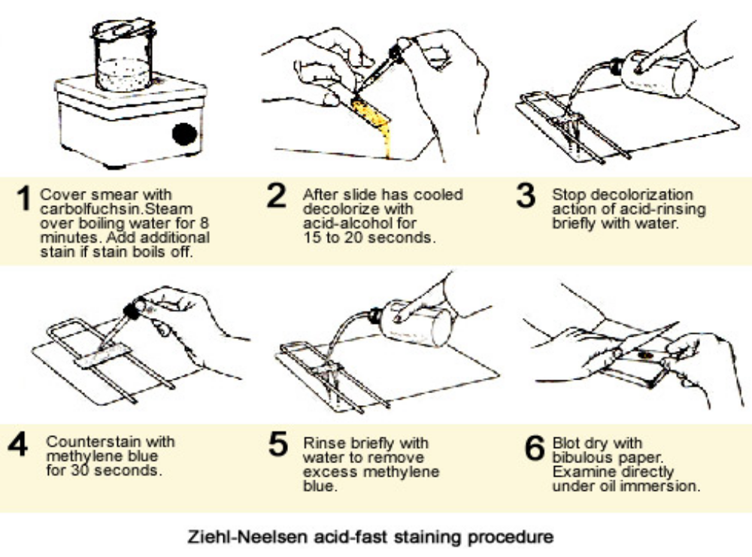

Slide 4

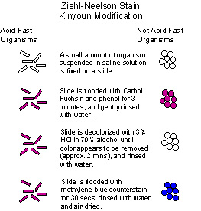
الاختلاف بين البكتيريا المقاومة للأحماض والغير مقاومة للأحماض
يرجع السبب الاساسي للاختلاف الى وجود تراكيز مرتفعة من الدهون في الاغشية السيتوبلازمية لخلايا البكتيريا المقاومة للاحماض، وهذه الدهون تمنع او تؤخر دخول الصبغة او خروجها
ويعتقد ان وجود حمض الميكوليك Mycolic acid في البكتيريا المقاومة للاحماض بنسبة كبيرة من اسباب ايجابيتها

Slide 5
